Slide 1
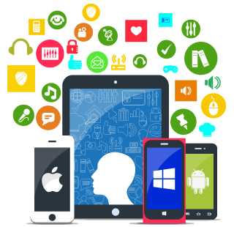
Dezvoltarea aplicațiilor mobile

Slide 2
În zilele noastre există o aplicație pentru tot sau cel puțin asta este ceea ce încercăm să facem. Când telefoanele mobile au reușit sa depașeasca telefoanele fixe, singura lor utilizare era pentru a face un apel. Mai târziu, o introducere în aplicațiile mobile a venit cu mesageria mobilă, ceea ce dus la aplicatii precum ceasul, calendarul, agenda și toate aceste lucruri standard, care sunt la îndemâna dvs. Toate cele de mai sus sunt aplicații mobile care au dus la aplicații mai complexe, cum ar fi conectarea unui smartwatch la telefonul mobil pentru monitorizarea temperaturii, bătăilor inimii etc. O aplicație ca aceasta poate ajuta un medic să trateze și să monitorizeze un pacient fără a interna pacientul intr-un spital. Aceasta este evolutie majora de la efectuarea de apeluri telefonice si asta reprezinta pentru asta avem nevoie de dezvoltarea de aplicații mobile.

Slide 3
Ce este dezvoltarea de aplicații mobile
Dezvoltarea aplicațiilor mobile este procesul de creare a unei aplicații prin:
O idee pentru o aplicație
Decideți cum va funcționa
Proiectați interfața sa pentru o utilizare optimă
Creați aplicația și testați-o foarte mult
Postați aplicația pe magazinul de aplicații

Slide 4
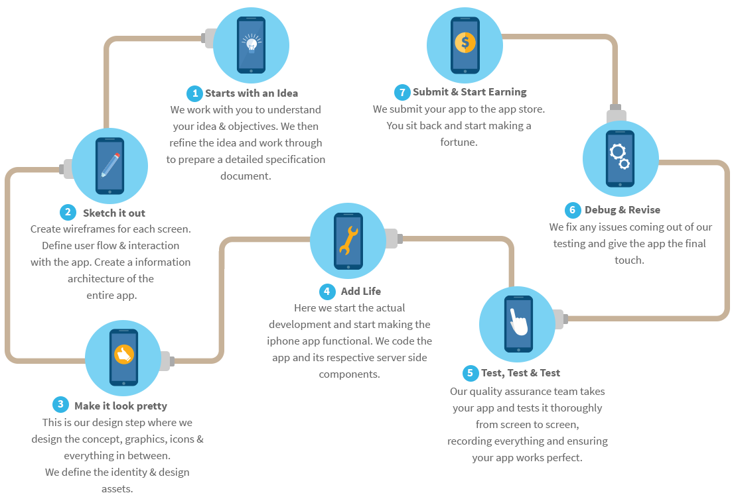

Slide 5
Design-ul aplicației
O mare parte din dezvoltarea unei aplicații este proiectarea interfeței cu utilizatorul (U.I.-User Interface). Acest lucru se datorează faptului că există tot felul de utilizatori, iar aplicația trebuie să fie prietenoasă și folositoare pentru fiecare dintre ei. Ar trebui să fie simplu, dar eficient. Există, de asemenea, o varietate de dimensiuni ale ecranului ce nu pot fi ignorate.

Slide 6
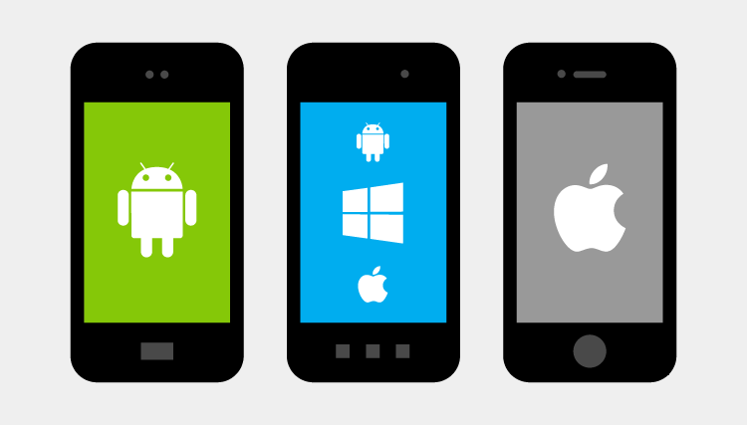
Android, Windows and IOS

Slide 7
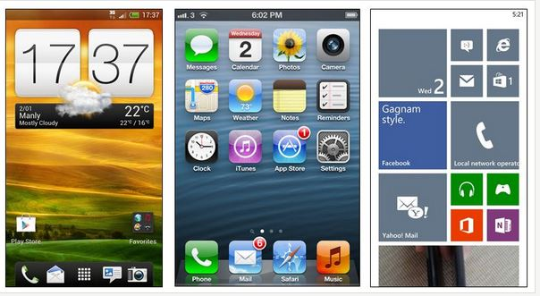
Android, Windows și IOS sunt principalele sisteme de operare pentru telefoane mobile și fiecare are diferite capacități, puncte slabe și puncte forte. O aplicație trebuie dezvoltată separat pentru a funcționa corespunzător, deoarece după cum vedem și paginile lor inițiale sunt diferite.

Slide 8
Android
Android este cea mai populară platformă de sisteme de operare mobile din lume.
Pro-uri
Disponibil pe o gamă largă de dispozitive
Flexibilitate
Serviciile Google
Widget-uri
Contra
Android nu este simplu
Android nu are cea mai bună fiabilitate

Slide 9
IOS
Pro-uri
Simplitatea este puterea Apple
Oferă coerență între aplicații și platforme
Este greu să faci fiabilitatea Apple
O mulțime de accesorii disponibile
Contra
Gama de dispozitive este limitată
Dispozitivele Apple au aplicații, dar nu există dale sau widget-uri
Produsele nu sunt personalizabile
Preț. iPhone-urile sunt scumpe

Slide 10
Windows Phone
Pro-uri
Simplitate
Stabilitate
personalizabile
Caracteristici inovatoare de software
Contra
Aplicații. Există o mare lipsă de aplicații pentru utilizatorii Windows Phone.

Slide 11
Aplicații mobile
După cum vedem în experiența noastră zilnică cu aplicațiile mobile, există o mare varietate in modul in care le utilizăm. Această varietate pornește de la actualizarea suporturilor sociale pentru a vă ajuta să navigați printr-un oraș nou. Când este combinat cu tipul potrivit de accesorii, numărul de utilizări se mărește și mai mult. Așa cum am spus la început, un medic poate să-și monitorizeze pacientul de la distanță un smartwatch, sau puteți să vă monitorizați activitatea de exerciții cu un dispozitiv similar. Puteți chiar să manevrati o dronă, să știți unde este câinele dvs. cu un guler GPS, să primiți alerte de la casa dvs. de alarmă, să vă controlați bucătăria și lista continuă.

